Slide 1
Фонетическая ритмика - как средство развития произносительной стороны речи у детей дошкольного возраста с общим недоразвитием речи
Муниципальное автономное общеобразовательное учреждение
«Средняя школа п. Угловка»
Автор: Хасс Марина Сергеевна,
учитель-логопед

Slide 2
Обоснование актуальности разработки
Формирование устной речи играет важную роль в раннем дошкольном возрасте, т.к. этот период отличается особой сензитивностью к формированию механизмов восприятия и становления произносительных навыков. Также учитывается то, что некоторыми компонентами произношения, а именно ритмико-интонационной стороной речи, ребёнок начинает овладевать на первом и втором годах жизни. В целом формирование устной речи в дошкольный период позволяет включить ребёнка в естественную речевую среду.

Slide 3
Определение новизны, основной идеи, области применения
Одним из направлений в формировании правильного произношения является фонетическая ритмика.
Фонетическая ритмика – система специальных упражнений, сочетающая речь и движение, где проговаривание речевого материала (звуков, слогов, текстов) сопровождается движениями (рук, ног, головы, корпуса).
Занятия фонетической ритмикой помогут сформировать фонетически правильную речь.

Slide 4
Цели, которые определяют основные направления в занятиях по фонетической ритмике, заключаются в том, чтобы:
соединить работу речедвигательного и слухового анализаторов с развитием общей моторики;
способствовать формированию у детей речи с выраженной интонационной и ритмической стороной в процессе перехода общей моторики к речедвигательной;
развивать слуховое восприятие и использовать его в ходе формирования и коррекции произносительных навыков.

Slide 5
Описание результативности её применения в практике
Регулярное проведение речевых занятий с использованием игровых упражнений показывает что:
- у детей активнее развивается общая, мелкая, артикуляционная моторика и координация движений;
- улучшается фонематический слух;
- нормализуется речевое дыхание;
- формируется умение изменять силу и высоту голоса;
- улучшается ритмико-интонационная сторона речи;
- уточняется артикуляция имеющихся звуков, вызывается по подражанию некоторые из отсутствующих звуков, создается база для успешной постановки звуков, быстрее и успешнее протекает процесс автоматизации звуков;
- повышается речевая активность детей.

Slide 6
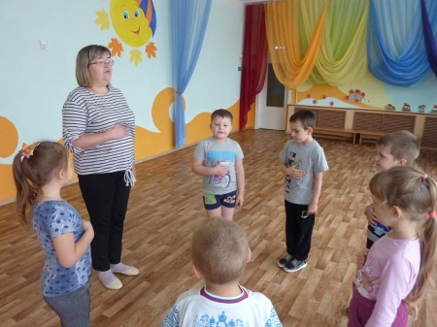
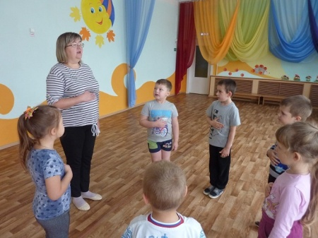
Дыхательные упражнения

Slide 7
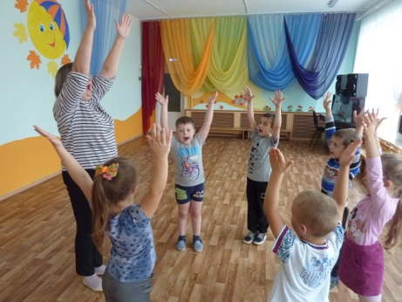
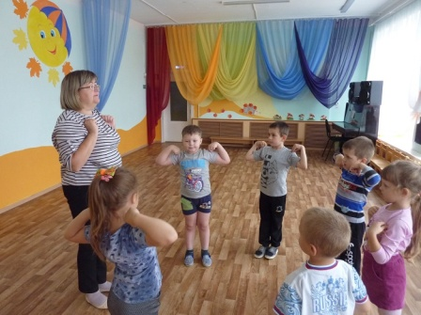
Звук «А». «Девочка плачет»

Slide 8
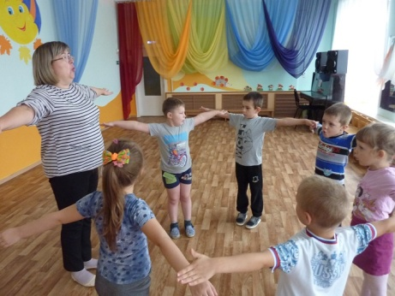
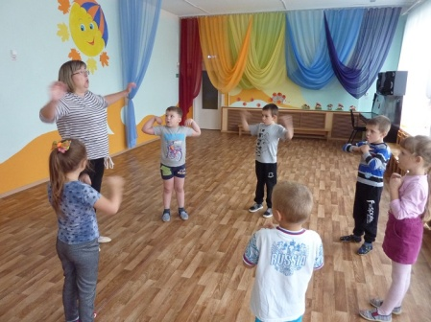
Звук «И». «Иголочка»

Slide 9
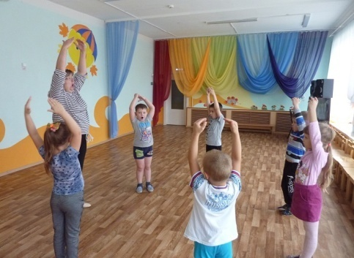
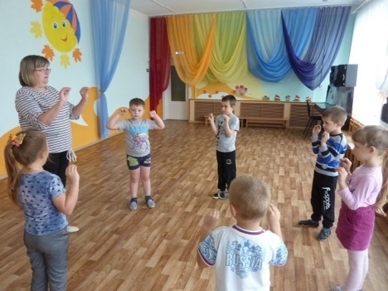
Звук «О». «Зуб болит»

Slide 10
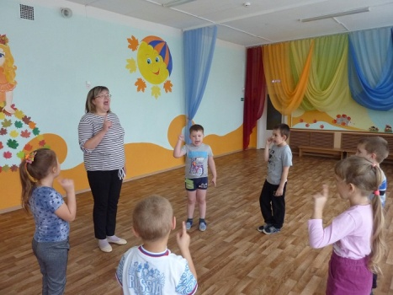
Звук «Э». «Погрози пальчиком»

Slide 11
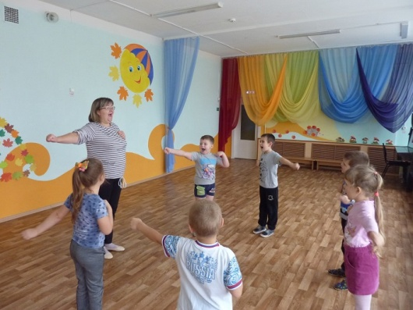
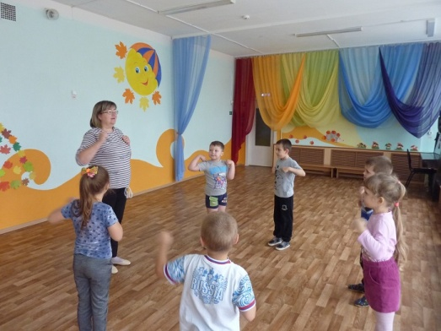
Развитие темпа «Бокс»

Slide 12
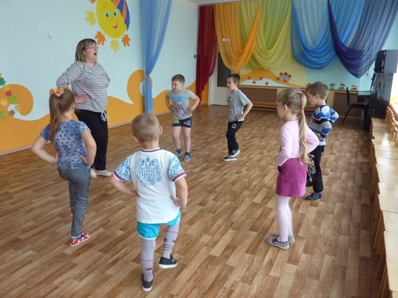
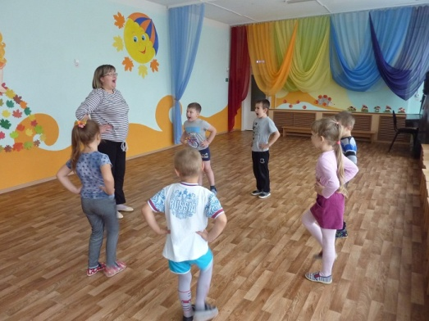
Развитие темпа «Топни»

Slide 13
СПАСИБО ЗА ВНИМАНИЕ!

